Slide 1
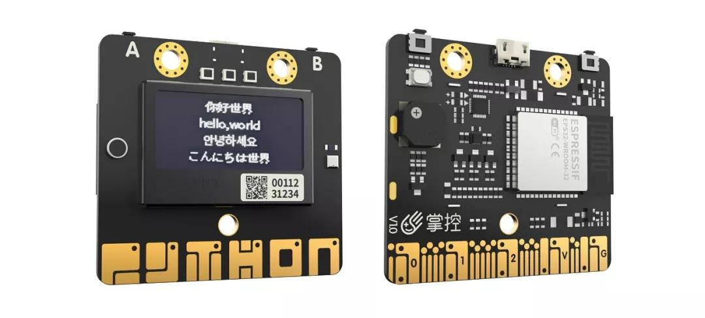
“我是创客” 电子琴-音乐图形模块

Slide 2
项目背景
钢琴、电子琴在我们生活中虽说是常见了，但也不是没有同学都有的。你能制作一个电子琴吗？随我来吧，让我们一起尝试！

Slide 3
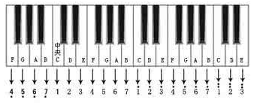
电子琴介绍
电子琴是一种键盘乐器，其实它就是电子合成器。电子琴其实不是一个正确叫法，因为它形似钢琴，所以就有人叫它电子琴了

Slide 4
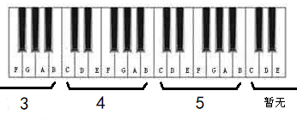
mPythonX音乐图形模块说明
中央C是C4，接着向右数的白键是D4、E4、F4、G4、A4、B4、C5、D6……中央C左方，字母标号为3，如果B3、A3……

Slide 5
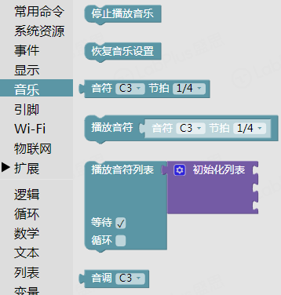
琴键布局
1、触摸P、Y、T、H、O、N键分别发出123456的音符；
2、7和高音1设置在哪里好呢？
拓展探究：播放其他乐曲
屏幕显示项目名称或歌名

Slide 6
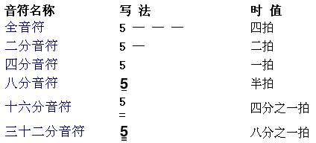
简谱知识
试弹歌曲：

Slide 7
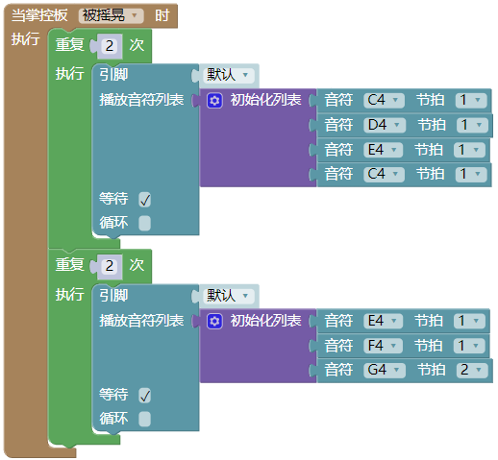
播放音符列表
摇一摇
播放音符列表

Slide 8
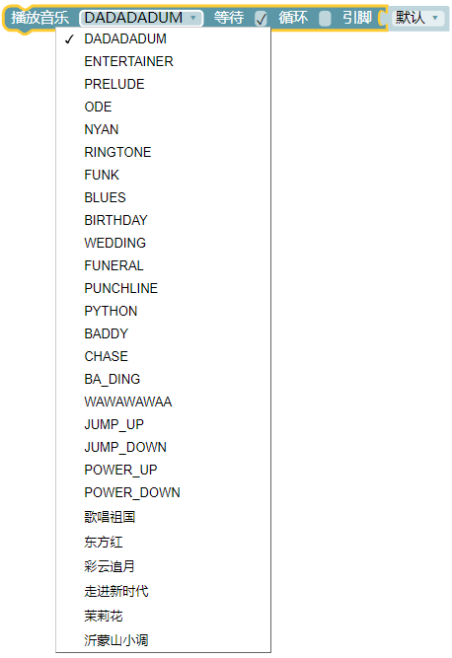
播 放 音 乐

Slide 9
探究实践
按P键亮红灯，按B键亮绿灯；
按不同的键显示不同的内容。

